Slide 1
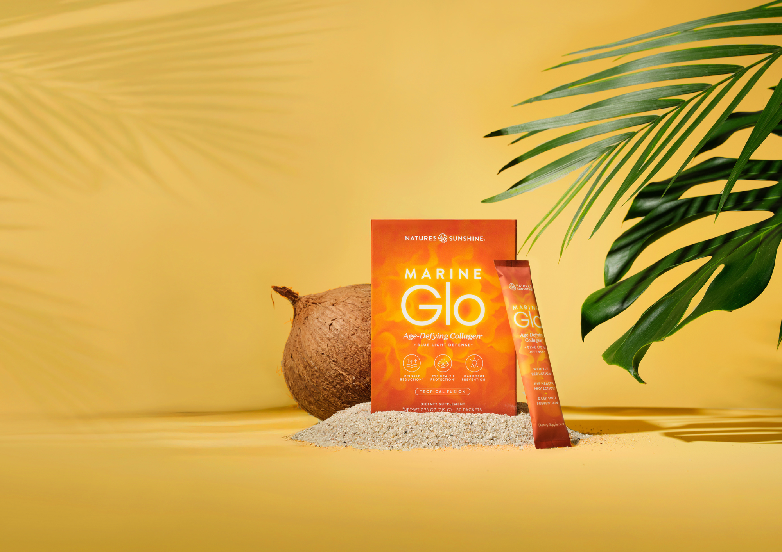

Slide 2
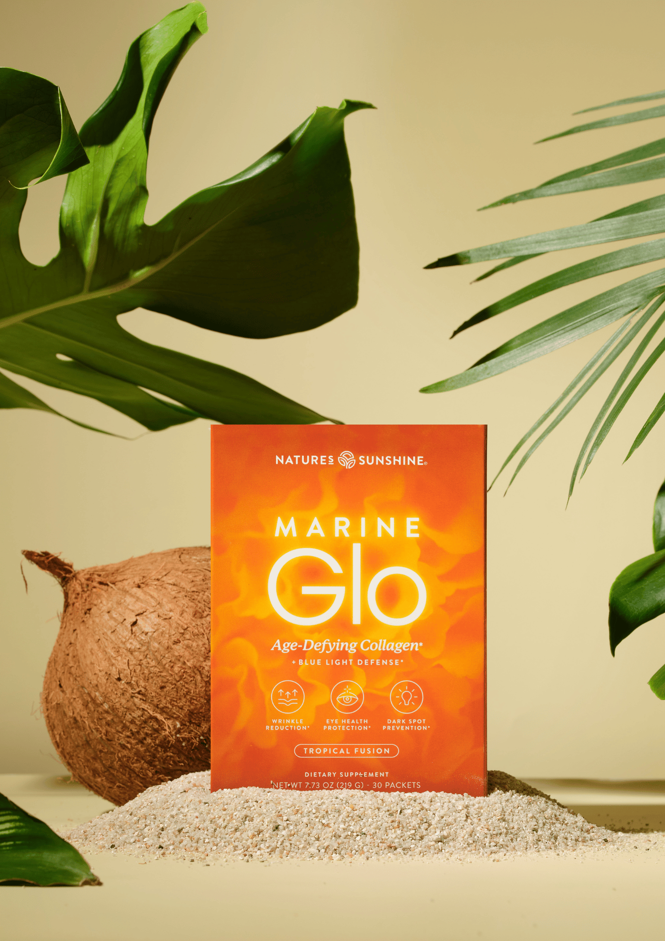
Marine Glo™
Красота начинается с здоровья
Комплексная поддержка организма благодаря комбинации:
• 5 г гидролизованного морского коллагена
• FloraGLO® Лютеин
• витамин C
• биотин
• ниацин
Notes:
Marine Glo — это не очередной «питьевой коллаген». Это продукт, разработанный для людей, которые хотят осознанно заботиться о своей коже, волосах и ежедневном рационе. Производитель объединил пять компонентов, которые дополняют друг друга.
Сегодня мы не будем говорить исключительно о коллагене. Мы поговорим о биологии кожи и о том, почему одного коллагена часто бывает недостаточно.

Slide 3

Кожа — крупнейший орган тела
Marine Glo — это не просто очередной «питьевой коллаген». Это продукт, разработанный для людей, которые хотят осознанно заботиться о своей коже, волосах и ежедневном рационе. Производитель объединил пять компонентов, которые дополняют друг друга.
Сегодня мы не будем говорить только о коллагене. Мы поговорим о биологии кожи и о том, почему одного коллагена часто бывает недостаточно.
Знаешь ли ты, что…?
• площадь кожи взрослого человека составляет примерно 2 м²
• кожа весит около 4–5 кг
• каждый день мы теряем миллионы клеток эпидермиса
Notes:
Большинство людей воспринимают кожу только как элемент внешности. Между тем, это самый большой орган нашего организма. Её состояние зависит не только от косметики, но и от питания организма.

Slide 4
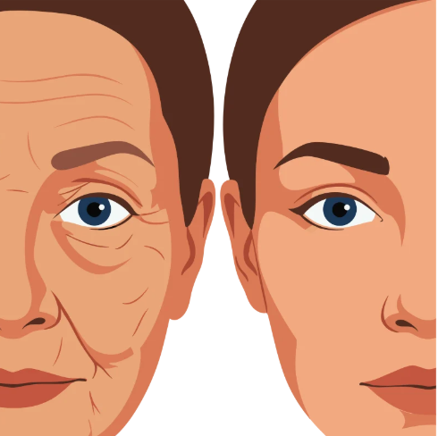
Почему кожа стареет?
Процесс старения является естественным.
На него влияют как внутренние, так и внешние факторы.
Внутренние факторы
• возраст
• генетика
• гормоны
Внешние факторы
• УФ-излучение
• загрязнение окружающей среды
• окислительный стресс
• хронический стресс
• неправильное питание
• недостаток сна
• курение
Notes:
На некоторые факторы мы не можем повлиять. Однако на многие мы можем воздействовать через образ жизни и правильное питание.

Slide 5
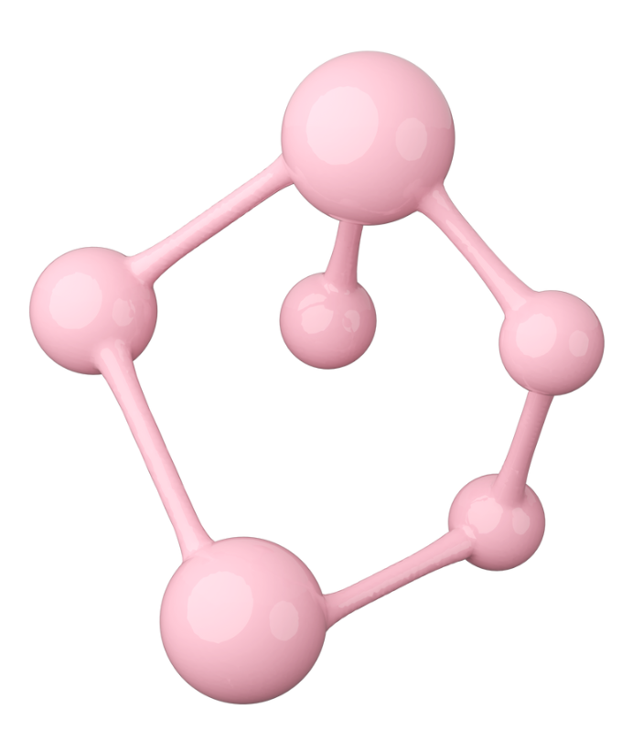
Что такое коллаген?
Коллаген — самый распространённый белок в организме человека.
Он составляет около 30% всех белков организма.
Коллаген является основным структурным компонентом соединительной ткани.
Он содержится, в частности, в:
✔ коже
✔ костях
✔ хрящах
✔ сухожилиях
✔ связках
✔ кровеносных сосудах
Notes:
Коллаген можно сравнить со строительным каркасом здания. Именно он отвечает за структуру многих тканей.

Slide 6

Виды коллагена
На сегодняшний день описано более 28 типов коллагена.
К наиболее важным относятся:
Тип I
✔ кожа
✔ кости
✔ сухожилия
✔ связки
Составляет около 90% всего коллагена в организме.
Тип II
✔ суставной хрящ
Тип III
✔ кожа
✔ кровеносные сосуды
✔ внутренние органы
Notes:
Marine Glo содержит рыбий коллаген, который является естественным источником, прежде всего, коллагена типа I — преобладающего в коже.

Slide 7
What happens to collagen as we get older?
Естественное производство коллагена не остаётся постоянным на протяжении всей жизни.
Примерно после 25 лет оно постепенно начинает снижаться.
Скорость этого процесса зависит от таких факторов, как:
• возраст
• ультрафиолетовое излучение
• окислительный стресс
• курение
• питание
• загрязнение окружающей среды
Знаешь ли ты…?
Именно поэтому так важен ежедневный прием питательных веществ, которые поддерживают правильное функционирование организма.
Notes:
Мы не говорим, что Marine Glo останавливает старение. Мы говорим, что с возрастом меняются потребности организма, и правильно сбалансированная диета и питательные вещества имеют значение для поддержания его нормальных функций.

Slide 8
Почему был выбран гидролизованный коллаген? ...
Marine Glo содержит:
5 г гидролизованного морского коллагена в одной порции.
Гидролиз — это процесс ферментативного расщепления крупных молекул коллагена на более короткие пептиды.
Благодаря этому:
✔ они легко растворяются в воде
✔ позволяют приготовить удобный напиток
✔ являются широко используемой формой коллагена в пищевых добавках.

Slide 9
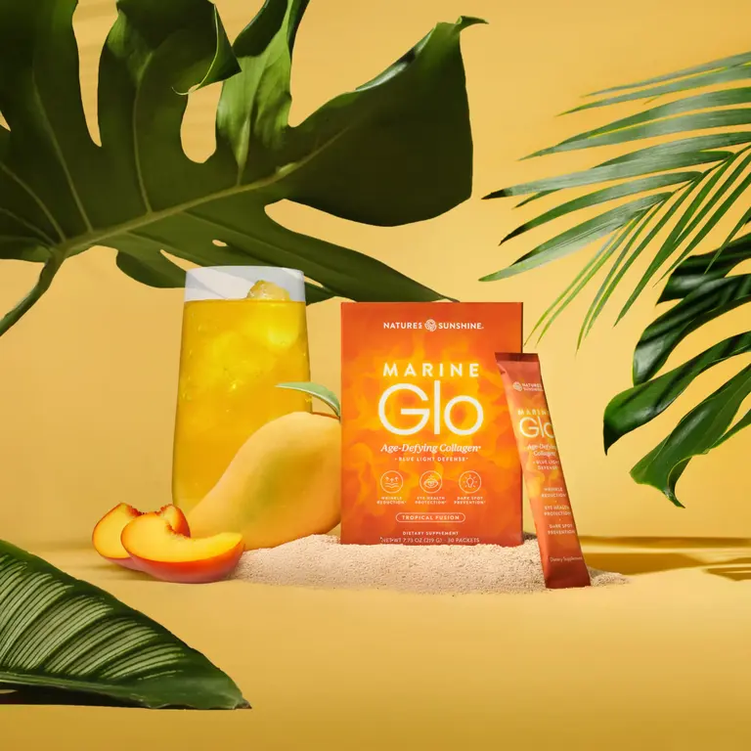
Marine Glo – больше, чем коллаген
Marine Glo™ — это тщательно разработанная комбинация взаимодополняющих компонентов.
Каждый пакетик содержит:
• 5 г гидролизованного морского коллагена
• 10 мг брендированной лютеина FloraGLO®
• 25 мг витамина C
• 16 мг ниацина
• 300 мкг биотина
Сочетание питательных веществ и высококачественных ингредиентов в удобной форме для приготовления ежедневного напитка.
Notes:
Клиенты часто говорят: «Это просто коллаген.»
Наш ответ: Нет. Marine Glo — это комплексная смесь питательных веществ, каждая из которых выполняет свою функцию.

Slide 10
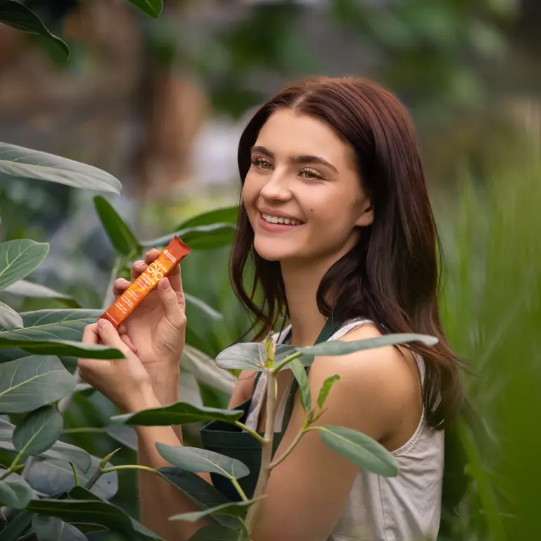
Зачем сочетать эти ингредиенты?
Marine Glo — это больше, чем просто коллаген.
В его состав входят:
• коллагеновые пептиды
• витамин C
• биотин
• ниацин
• лютеин FloraGLO®
Каждый компонент выполняет свою функцию, благодаря чему продукт обеспечивает комплексную поддержку организма по нескольким направлениям.

Slide 11
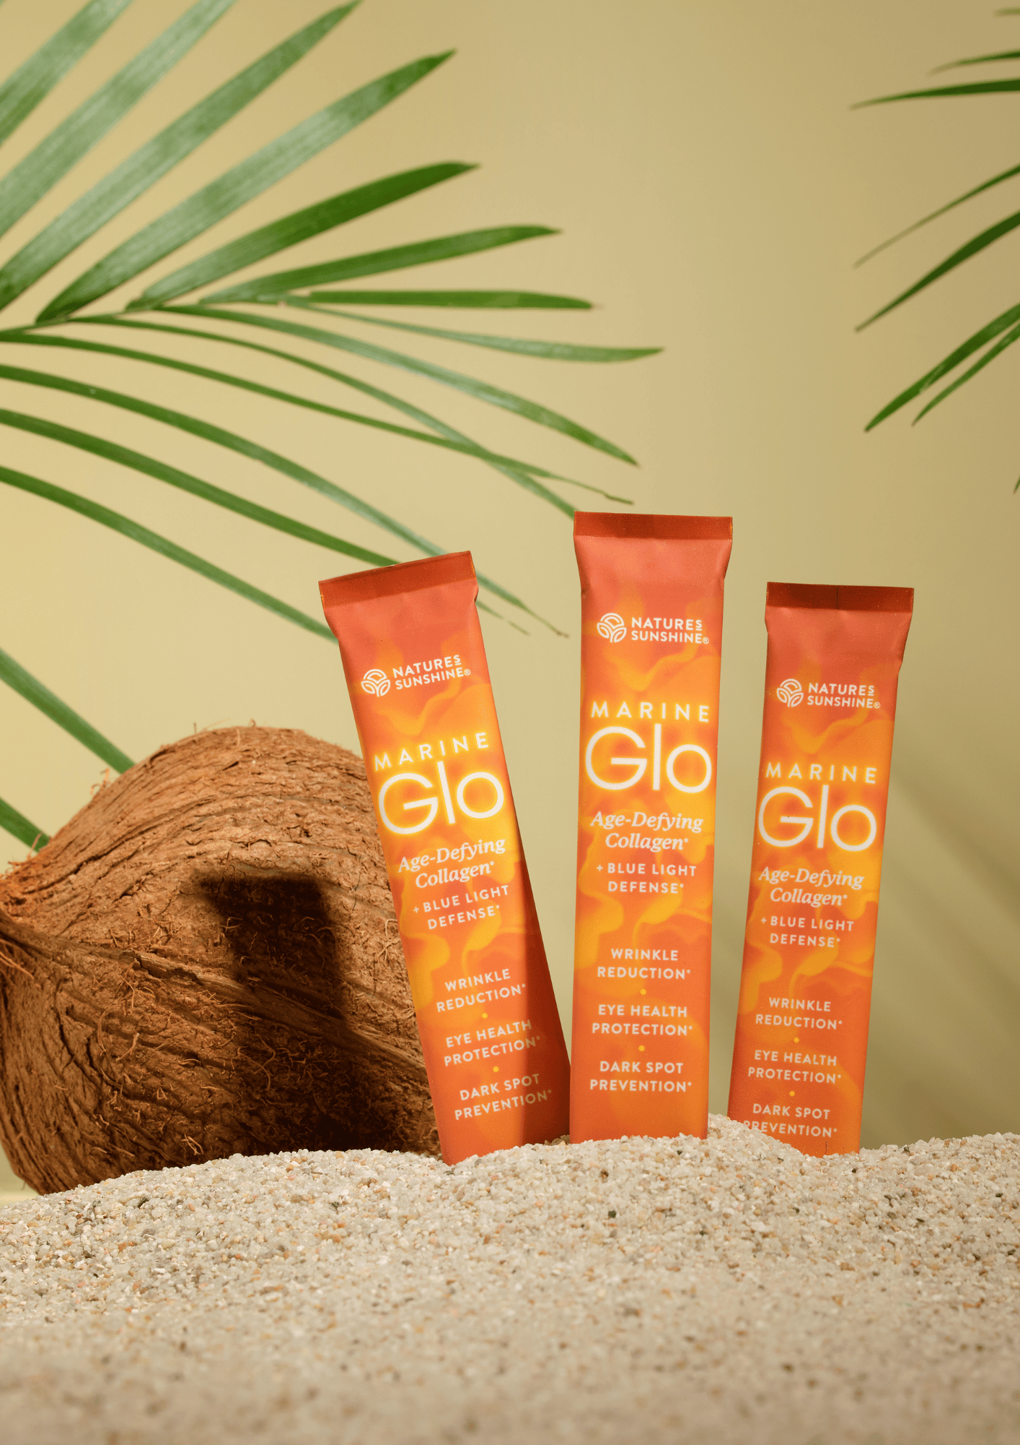
Что делает Marine Glo особенным?
✔ 5 г морского коллагена
✔ всего 25 ккал
✔ без сахара
✔ без глютена
✔ без искусственных ароматизаторов
✔ без искусственных красителей
✔ удобные саше для напитка
✔ тропический вкус

Slide 12

Витамин C – почему он так важен?
Коллаген не работает в одиночку. Для нормального выработки коллагена организму необходим, среди прочих питательных веществ, витамин C.
Вот почему его добавили в Marine Glo.
Витамин C:
✔ способствует нормальному образованию коллагена для нормальной работы кожи, костей, хрящей, кровеносных сосудов, десен и зубов

Slide 13
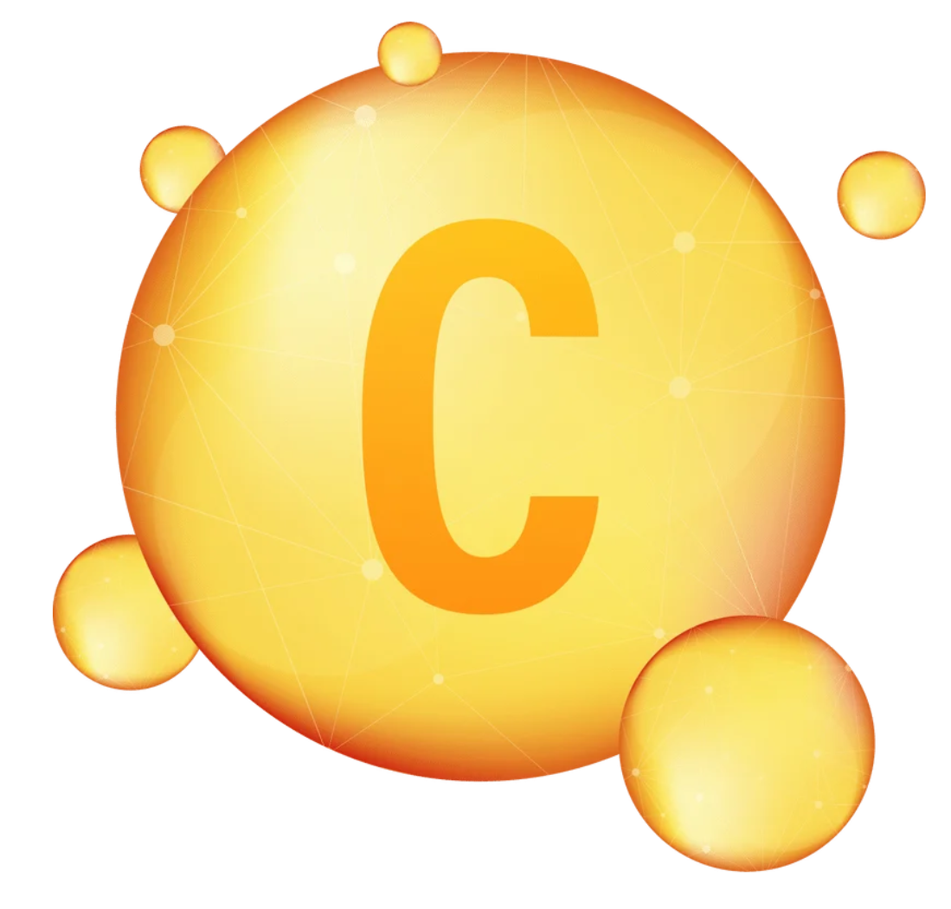
Витамин C – это не только коллаген
Витамин C также помогает:
✔ защищать клетки от окислительного стресса
✔ поддерживать нормальное функционирование иммунной системы
✔ уменьшать чувство усталости и утомления
✔ повышать усвоение железа
✔ поддерживать нормальный энергетический обмен
Знаете ли вы…?
Marine Glo содержит 25 мг витамина C, что составляет около 31% от референсной величины потребления в одном пакетике.

Slide 14
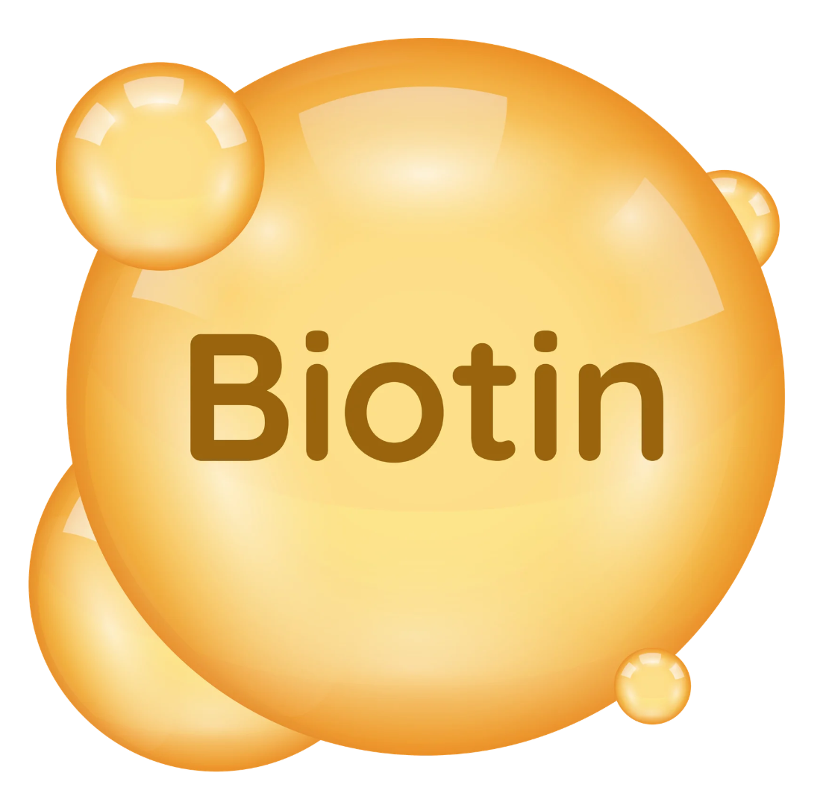
Биотин – витамин для красивой кожи
Биотин относится к витаминам группы B.
Он является компонентом многих ферментов, участвующих в обменных процессах.
Биотин помогает:
✔ поддерживать здоровье кожи
✔ поддерживать здоровье волос
✔ поддерживать нормальное состояние слизистых оболочек
✔ поддерживать нормальное функционирование нервной системы
✔ поддерживать нормальный обмен макронутриентов
✔ поддерживать нормальные психологические функции
Знаете ли вы…?
Marine Glo содержит 300 мкг биотина, что составляет 600% от референсной величины потребления (RI).
Notes:
Именно поэтому Marine Glo — это не просто продукт с коллагеном. Биотин действительно обладает сильными, одобренными свойствами для здоровья кожи и волос.

Slide 15
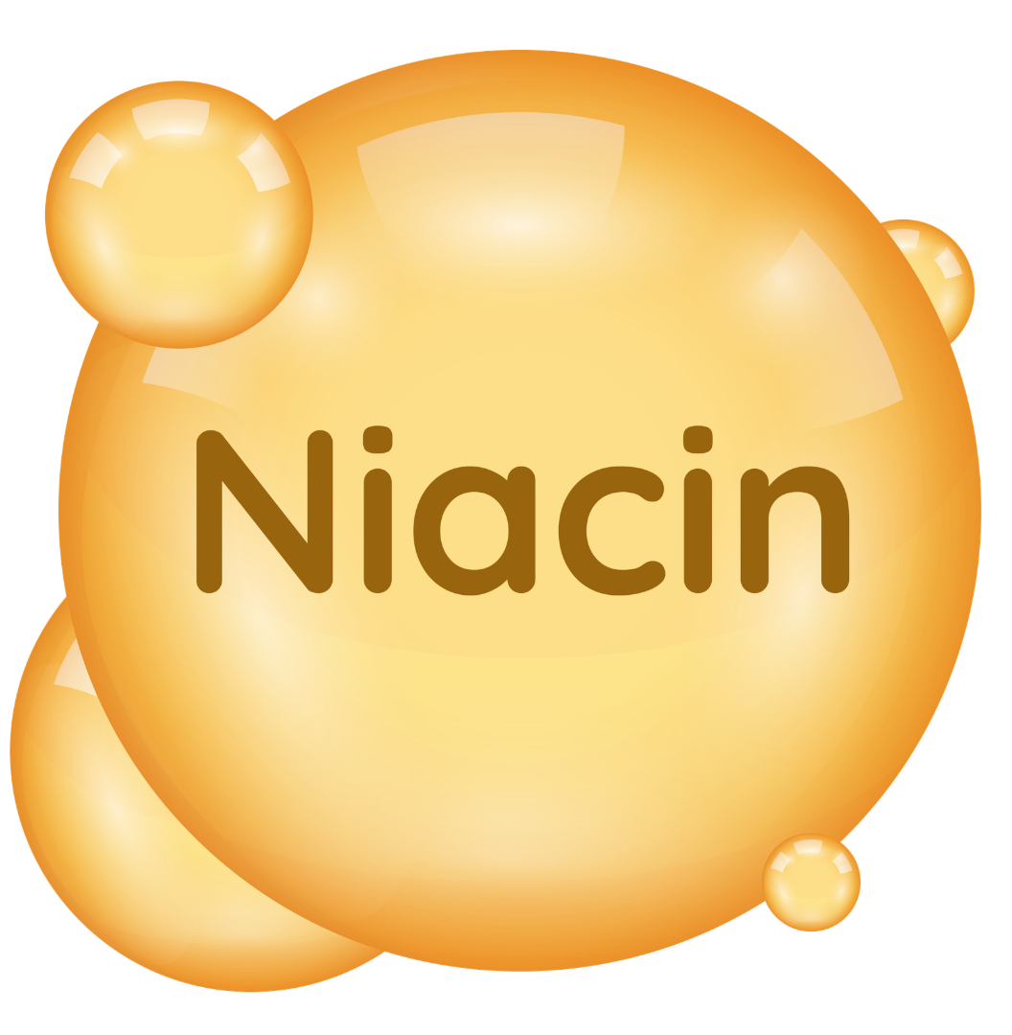
Ниацин – энергия и здоровая кожа
Ниацин (витамин B3) участвует в сотнях метаболических реакций, которые ежедневно происходят в организме.
Ниацин помогает:
✔ поддерживать здоровье кожи
✔ уменьшать чувство усталости и утомления
✔ поддерживать нормальный энергетический обмен
✔ поддерживать нормальное функционирование нервной системы
✔ поддерживать нормальные психологические функции
✔ поддерживать нормальный энергетический обмен
Знаете ли вы…?
Marine Glo содержит 100% от референсной величины потребления (RWS) ниацина.
Notes:
Это отличный момент, чтобы отметить, что Marine Glo поддерживает организм не только через кожу, но и обеспечивает витамины, которые помогают правильному энергетическому обмену.

Slide 16

FloraGLO® – почему именно этот лютеин?
Не весь лютеин одинаков.
Marine Glo содержит FloraGLO® — одну из самых известных и хорошо изученных марок лютеина в мире.
FloraGLO® является зарегистрированным товарным знаком компании Kemin Industries.
Notes:
Это огромное преимущество продукта. Мы не покупаем анонимный лютеин. Мы покупаем брендовый ингредиент.

Slide 17
FloraGLO® – ингредиент с собственной исследовательской поддержкой
Marine Glo содержит 10 мг лютеина FloraGLO®.
FloraGLO® — это запатентованный ингредиент компании Kemin Industries, который на протяжении многих лет является предметом научных исследований, посвящённых лютеину.
Не весь лютеин, представленный на рынке, одинаков.
FloraGLO® означает:
✔ стандартизированное сырьё
✔ контролируемое качество
✔ прослеживаемое происхождение

Slide 18

Что такое лютеин?
Лютеин относится к группе каротиноидов — природных растительных пигментов.
Он естественным образом содержится, в частности, в:
🥬 капусте кейл
🥬 шпинате
🥦 брокколи
🌼 цветках бархатцев
FloraGLO® получают из цветков бархатцев.

Slide 19
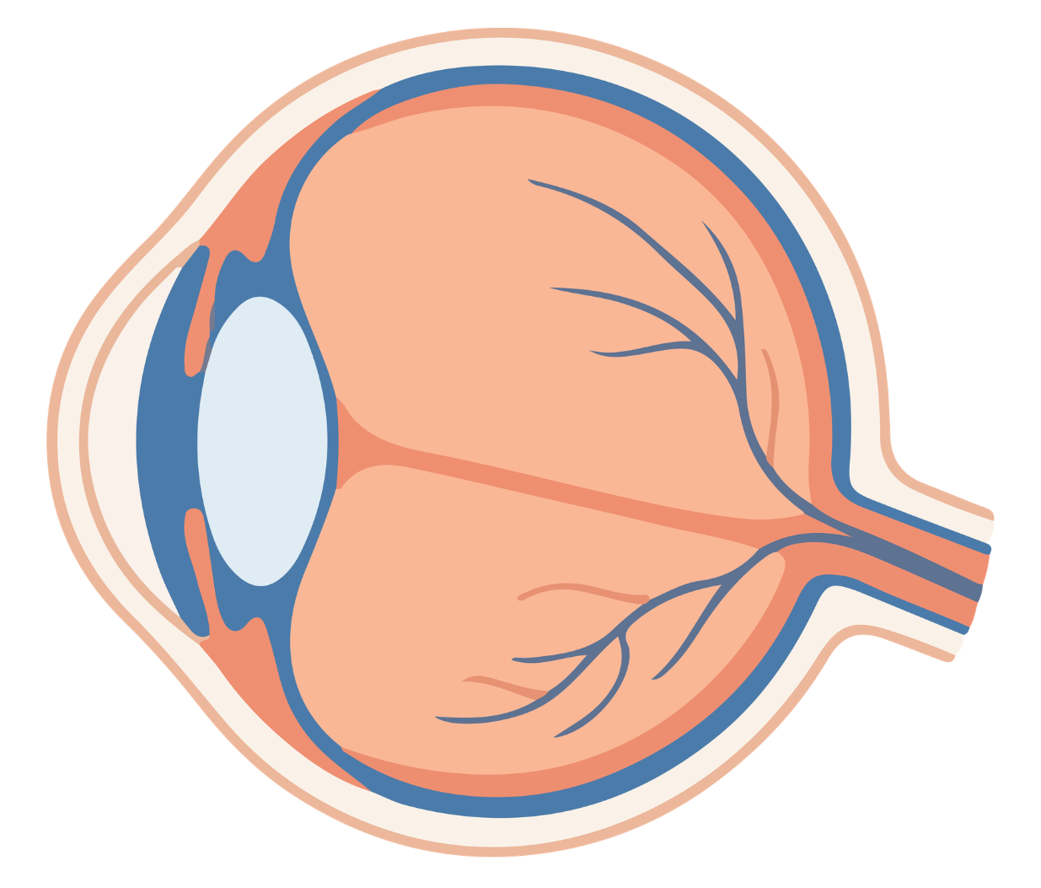
Где в организме находится лютеин?
Лютеин естественным образом накапливается преимущественно в:
👁 жёлтом пятне (макуле) глаза
👁 сетчатке
а также содержится в коже.
Это одна из причин, по которой лютеин на протяжении многих лет является предметом многочисленных научных исследований.

Slide 20
Синергия ингредиентов
Marine Glo основан не на одном ингредиенте. Каждый из них выполняет свою функцию.
Ингредиент | Роль
Морской коллаген | Источник коллагеновых пептидов
Витамин C | Способствует нормальному образованию коллагена
Биотин | Помогает поддерживать здоровье кожи и волос
Ниацин | Помогает поддерживать здоровье кожи и нормальный энергетический обмен
FloraGLO® | Брендированный растительный ингредиент, содержащий лютеин

Slide 21

Почему учёные так интенсивно изучают коллаген?
Коллаген — один из наиболее тщательно изученных белков в организме человека.
На протяжении многих лет исследования сосредотачивались на:
• его структуре
• его обмене веществ
• его роли в соединительной ткани
• изменениях, связанных с возрастом
• использовании гидролизатов коллагена в питании.

Slide 22

Что такое коллагеновые пептиды?
Гидролизат коллагена — это не «цельный коллаген».
В процессе гидролиза длинные коллагеновые волокна расщепляются на значительно более короткие фрагменты — коллагеновые пептиды.
Пептиды:
✔ легко растворяются в воде
✔ имеют нейтральный вкус
✔ являются широко используемой формой коллагена в пищевых добавках.
Marine Glo содержит 5 г гидролизованного морского коллагена в одной порции.

Slide 23
Факты и мифы о коллагене
МИФ 1
«Коллаген действует сразу».
ФАКТ
Коллаген является частью ежедневного рациона. Приём пищевых добавок не заменяет здоровый образ жизни и сбалансированное питание. Наилучшие результаты достигаются при регулярном использовании продукта в соответствии с рекомендациями производителя.
МИФ 2
«Весь коллаген одинаковый».
ФАКТ
Продукты различаются по:
✔ источнику коллагена
✔ количеству коллагена
✔ степени гидролиза
✔ дополнительным ингредиентам
✔ качеству сырья
МИФ 3
«Коллагена достаточно для ухода за кожей».
ФАКТ
Организму также необходимы другие питательные вещества. Именно поэтому Marine Glo содержит витамин C, биотин и ниацин, для которых утверждены разрешённые заявления о пользе для поддержания здоровья кожи.
МИФ 4
«Чем выше доза коллагена, тем лучше».
ФАКТ
В ЕС нет разрешённого заявления о пользе для здоровья, согласно которому большее количество коллагена означает лучший эффект. Важны качество всей формулы и регулярность применения.
МИФ 5
«Marine Glo предназначен исключительно для женщин».
ФАКТ
Коллаген является основным белком организма каждого человека. Marine Glo может быть частью ежедневного рациона как женщин, так и мужчин.

Slide 24
Часто задаваемые вопросы (FAQ)
Является ли Marine Glo лекарственным препаратом?
Нет. Это пищевая добавка.
Может ли он заменить здоровое питание?
Нет. Пищевая добавка предназначена для дополнения ежедневного рациона.
Можно ли принимать Marine Glo каждый день?
Да. Рекомендуется принимать 1 пакетик в день, растворённый в 355–473 мл воды.
В какое время дня лучше всего принимать Marine Glo?
Производитель не указывает конкретное время суток. Самое важное — регулярность применения.
Можно ли принимать Marine Glo во время еды?
Да. Его можно принимать в любое время дня.
Можно ли добавлять Marine Glo в смузи?
Да. Технологических противопоказаний для этого нет.

Slide 25
Содержит ли Marine Glo сахар?
Нет. Продукт не содержит добавленного сахара. Для придания сладкого вкуса используются стевиоловые гликозиды.
Содержит ли он глютен?
Нет.
Содержит ли он искусственные красители?
Нет.
Содержит ли он искусственные ароматизаторы?
Нет.
Подходит ли он для веганов?
Нет. Marine Glo содержит гидролизованный морской коллаген, поэтому не подходит для веганов.
Подходит ли он людям с аллергией на рыбу?
Нет. Продукт содержит ингредиенты, полученные из рыбы.

Slide 26
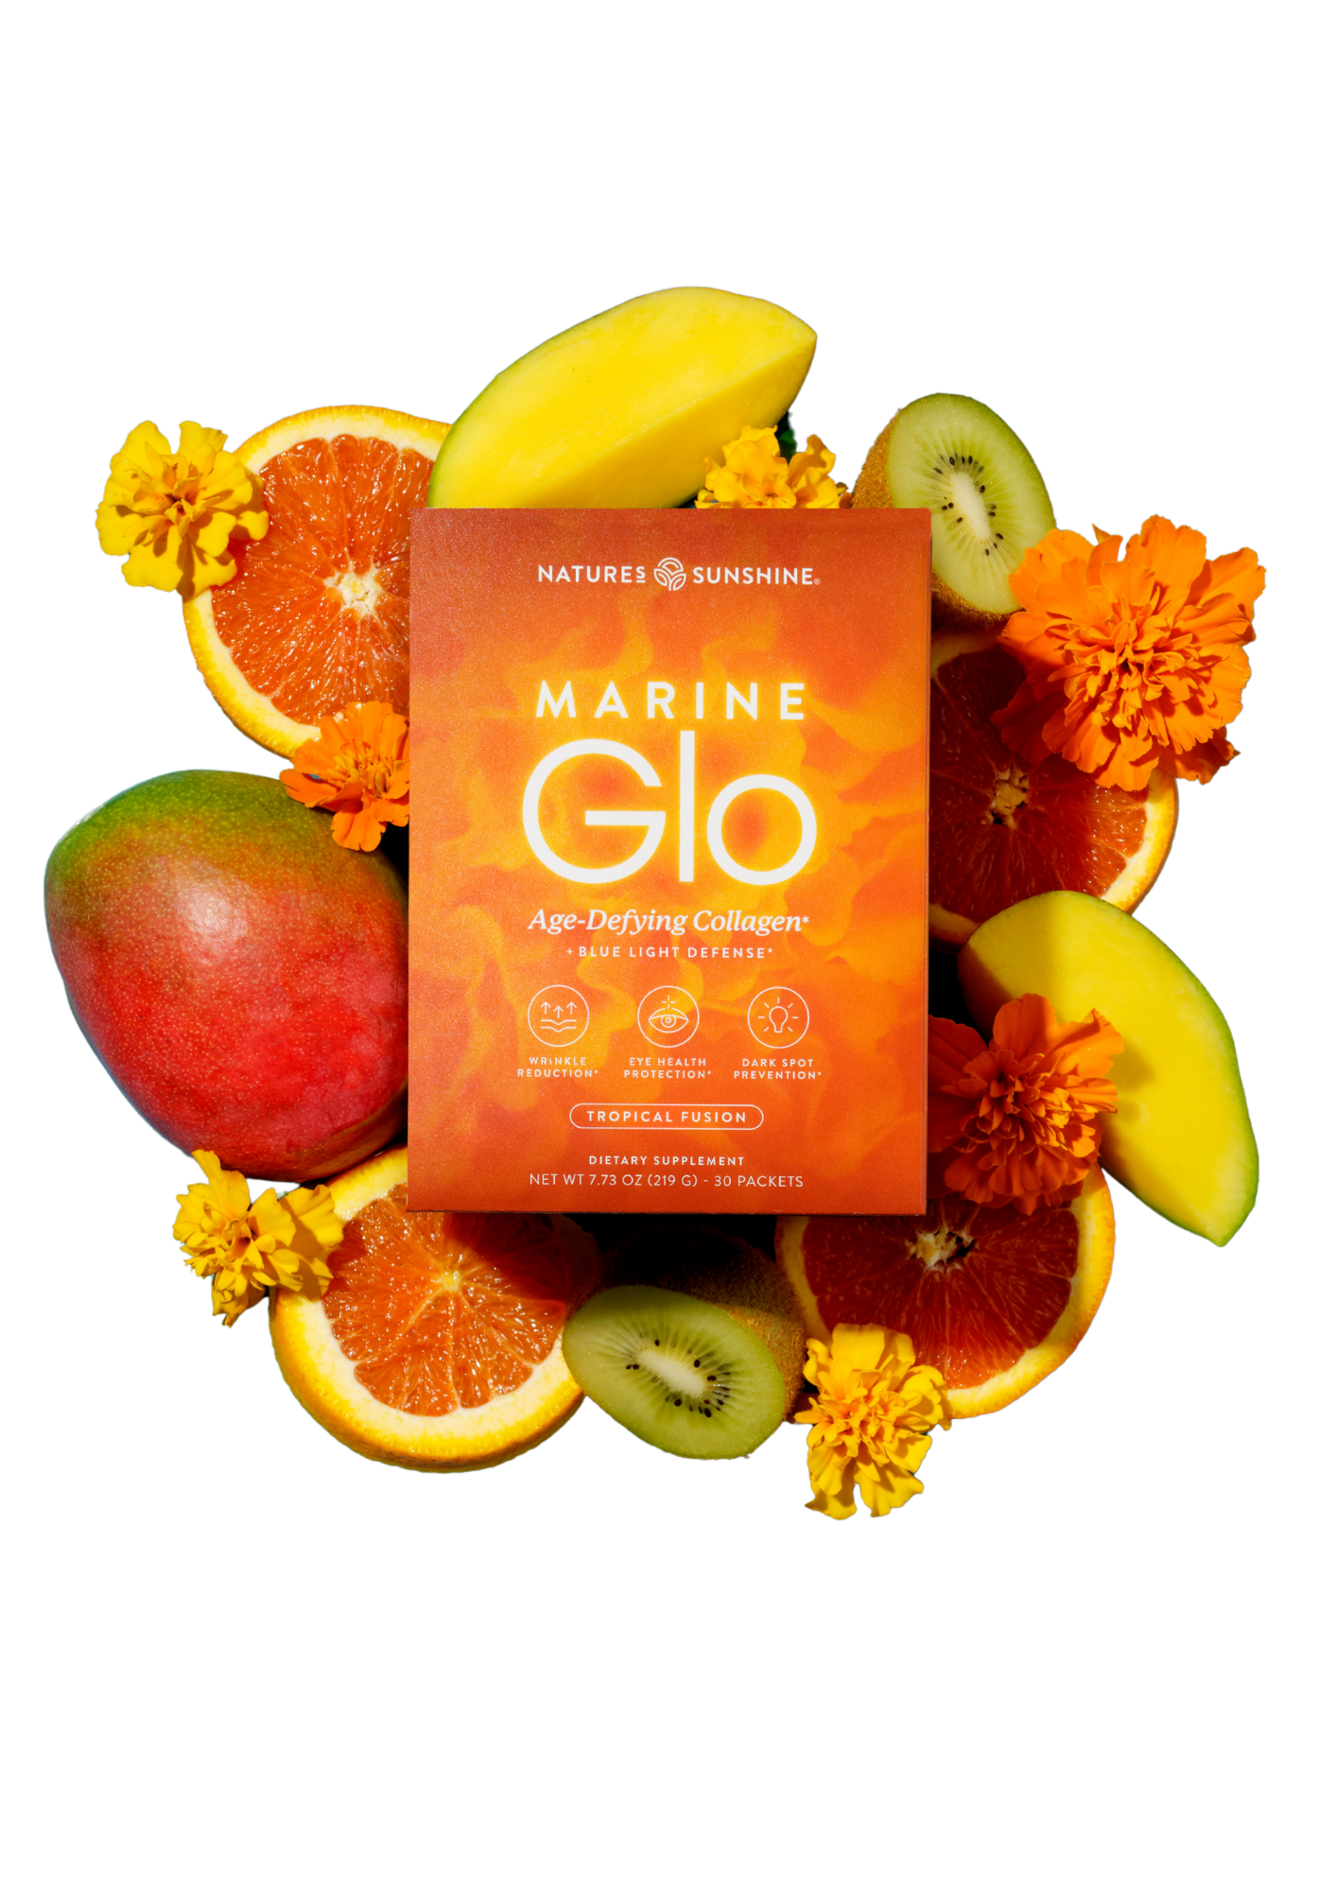
Наиболее частые возражения клиентов
«Это слишком дорого».
Ответ:
Marine Glo — это больше, чем просто коллаген.
Это комплекс, содержащий:
✔ 5 г коллагена
✔ FloraGLO®
✔ витамин C
✔ биотин
✔ ниацин
«Я уже принимаю коллаген».
Ответ:
Отлично.
А содержит ли он также витамин C, биотин, ниацин и брендированный лютеин FloraGLO®?
«Я не люблю таблетки».
Ответ:
Marine Glo выпускается в форме напитка с тропическим вкусом.
Один пакетик в день.

Slide 27


